Slide 1
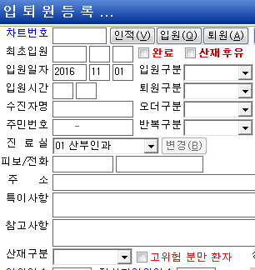
분만관련 변경사항
1. 적용일자 : 2016년 11월 1일
2. 변경내용
- 고위험군 분만 가산 추가
인정기준 : 가. 출산당시 나이가 만 35세 이상인 산모 나. 임신 제 1 삼분기 당시 BMI가 27.5 kg/㎡ 이상인 산모
다. 임신 중 5cm 이상의 자궁근종 또는 자궁기형을 가진 산모 라. 임신 34주 미만의 조산
마. 전자간증, 자간증 또는 가중합병전자간증 바. 전치태반 또는 태반 조기 분리
사. 양수과다증 또는 양수과소증
아. 뇌혈관계질환, 심혈관계질환, 신장질환, 당뇨병, 혈액응고장애, 백혈병, 매독 또는 HIV 양성 중
어느 하나 이상에 속하면서 분만에 직접적인 위험을 줄 수 있는 질환을,
임신전 또는 임신 기간중 진단받고 지속 치료중인 산모
자: 출산과정에 영향을 미치거나, 분만 중 태아 또는 신생아의 생존능력에 영향을 미치는 태아기형
차: 출산당시 체중이 4kg 이상 또는 2.5kg 미만의 신생아 카: 쌍태간 수혈 증후군
코드체계 : 산정코드 1째자리 S
프로그램 적용방법 : 입퇴원 등록에 `고위험 분만환자` 추가

Slide 2
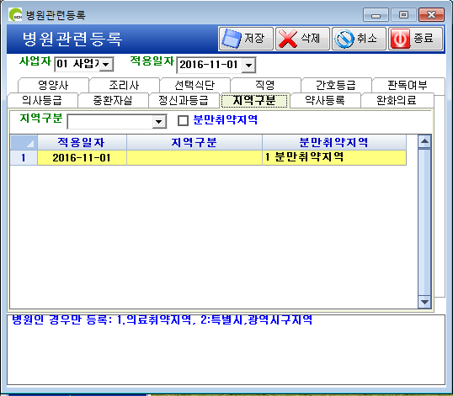
분만관련 변경사항
2. 변경내용
- 분만 취약지역 가산
분만취약지역 : 인천 – 강화군, 옹진군 경기 – 가평군, 양평군, 여주시, 연천군
강원 – 고성군, 삼척시, 양구군, 양양군, 영월군, 인제군, 정선군, 철원군, 태백시, 평창군, 홍천군, 화천군, 횡성군
충북 – 괴산군, 단양군, 보은군, 영동군, 옥천군, 음성군, 제천시, 증평군, 진천군
충남 – 계룡시, 공주시, 금산군, 논산시, 보령시, 부여군, 서천군, 예산군, 청양군, 태안군, 홍성군
전북 – 고창군, 김제시, 남원시, 무주군, 부안군, 순창군, 완주군, 임실군, 장수군, 정읍시, 진안군
전남 – 강진군, 고흥군, 곡성군, 구례군, 나주시, 담양군, 무안군, 보성군, 신안군, 영광군, 염암군,
완도군, 장성군, 장흥군, 진도군, 함평군, 해남군, 화순군
경북 – 고령군, 군위군, 김천시, 문경시, 봉화군, 상주시, 성주군, 영덕군, 영양군, 영주시, 영천시,
예천군, 울릉군, 울진군, 의성군, 청도군, 청송군
경남 – 거창군, 고성군, 남해군, 밀양시, 사천시, 산청군, 의령군, 창녕군, 하동군, 함안군, 함양군, 합천군
코드체계 : 산정코드 1째자리 R(고위험군 분만환자인 경우 T)
프로그램 적용방법 : 병원관련 등록 지역구분에 `분만취약지역`추가

Slide 3

분만관련 변경사항
2. 변경내용
- 심야가산 추가
야간시간 : 18시 ~ 09시 산정코드 2째자리 1
심야시간 : 22시 ~ 06시 산정코드 2째자리 6
프로그램 적용방법 : 진료실 코드입력시 `야` 체크를 3가지로 변경
1번 체크시 야간가산
2번 체크시 심야가산

Slide 4
분만관련 변경사항
2. 변경내용
- DRG ( 제완절개 분만) – O01600, O01601, O01602, O01603, O01700, O01701, O01702
야간,공휴가산 : 18시 ~ 09시또는 공휴일에 응급진료가 불가피하여 수술을 행한 경우에는
야간.공휴 소정점수 1회 산정
심야가산 : 22시 ~ 06시 응급진료가 불가피하여 수술을 행한 경우에는
야간.공휴 소정점수 2회 산정
분만취약지역 : 야간.공휴 소정점수 4회 산정
분만취약지역 + 야간,공휴가산 : 야간.공휴 소정점수 5회 산정
분만취약지역 + 심야가산 : 야간.공휴 소정점수 6회 산정

